Slide 1
分布式训练计算优化概述

Slide 2
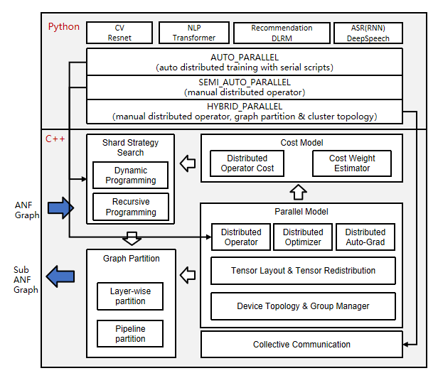
自动并行 -总览
自动并行模块流程
- 围绕硬件平台建立固定输入下，固定算子的代价模型，包括了算子在不同切分策略下的计算开销，内存开销和通信开销
- 利用策略搜索算法对由计算图和众多切分策略组成的策略空间进行最优策略的搜索。
- 最后输出切分后的计算图

Slide 3
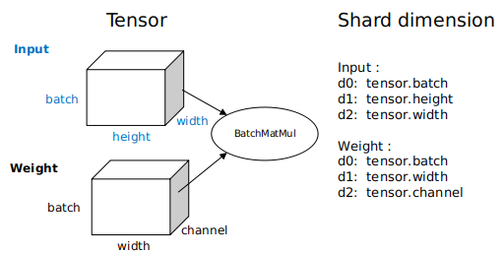
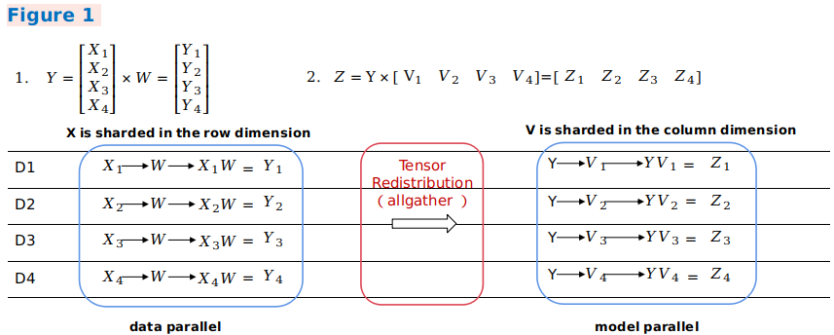
自动并行 -分布式算子和张量排布模型
mindspore中，模型中可以切分的维度是模型参数和输入输出的张量的各个维度。
基于分布式训练任务的硬件通常具有对称性的假设，在每个可切分维度上的切分的数量是2的幂。
分布式算子包括了设备矩阵形状，张量的形状和设备和张量维度之间的映射关系。
若先后两个算子的输入输出张量形状对应不上，张量排布模型会插入额外的通信操作。
旁边这个例子就是先在数据并行再模型并行，导致中间需要插入allgather。

Slide 4
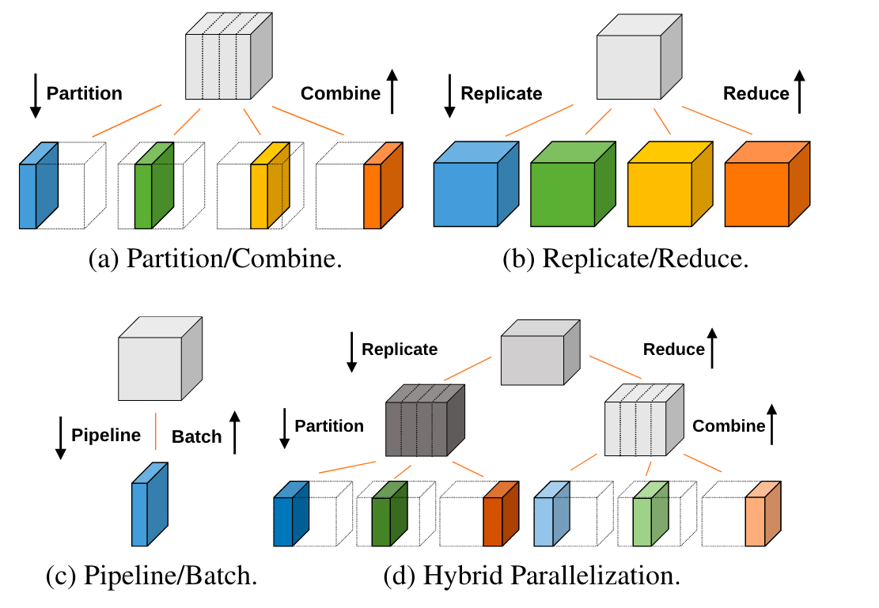
自动并行 -支持的并行类型

Slide 5
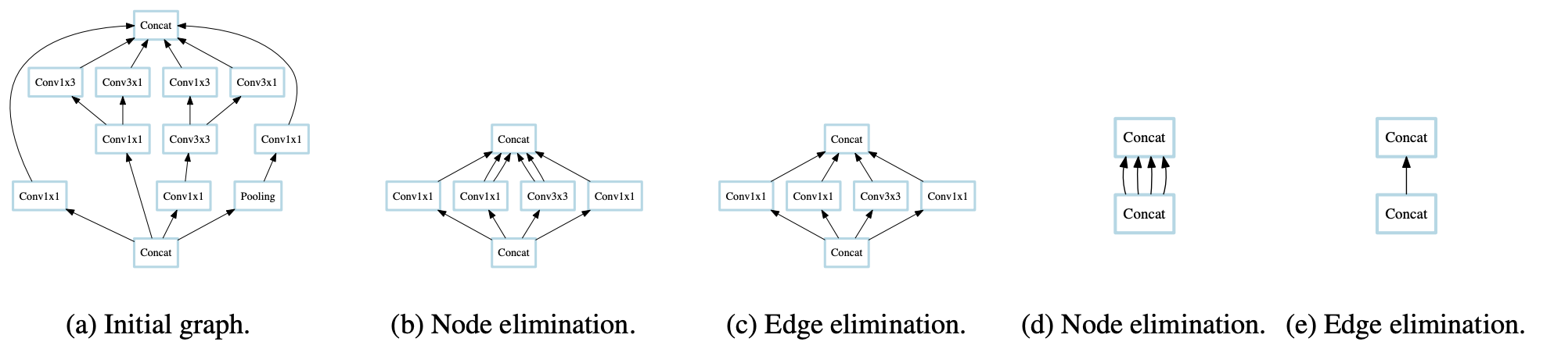
自动并行 -策略搜索算法 DP
DP算法搜索的时间开销比较高，是算子数量的指数级别和设备数量的线性级别。所以一般不对原始图进行整图的策略搜索。
在mindspore中，会先对图进行收缩操作，将原始数据流图收缩成由几个关键节点组成的数据流图。
然后进行动态规划，搜索最佳的分布式策略。在这一步通过枚举代价模型计算出的时间代价，找到能带来最小时间代价的所有节点的分布式策略。
再展开收缩图为原始数据流图，同时在展开时对不存在收缩图中的节点搜索最优分布策略。
保证搜索到最优策略。

Slide 6
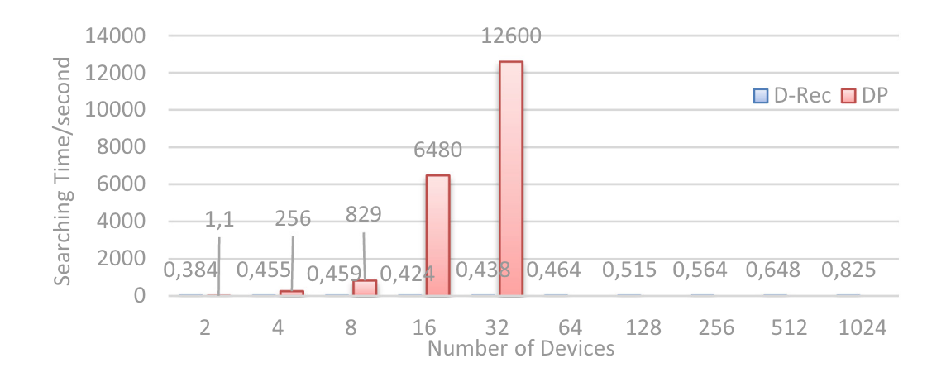
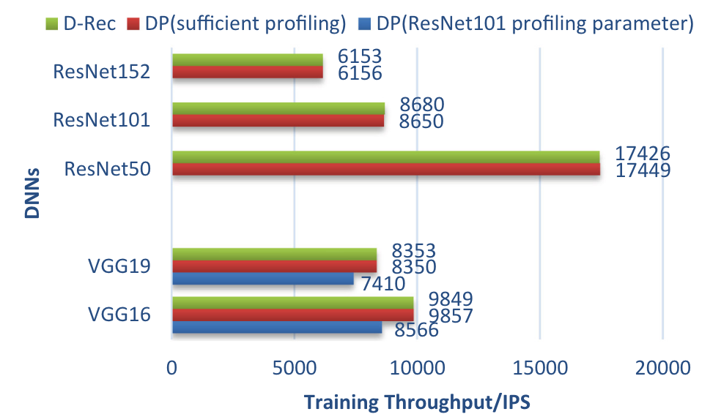
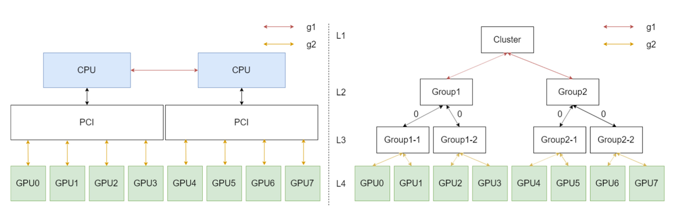
自动并行 -策略搜索算法 双递归
双递归算法的效率比DP要高得多。可以支持更多节点和更大模型参数的分布式策略搜索。同时和DP算法搜出来的策略性能差不多。
但限制是只能在具有对称性和同质性的设备上搜索。

Slide 7
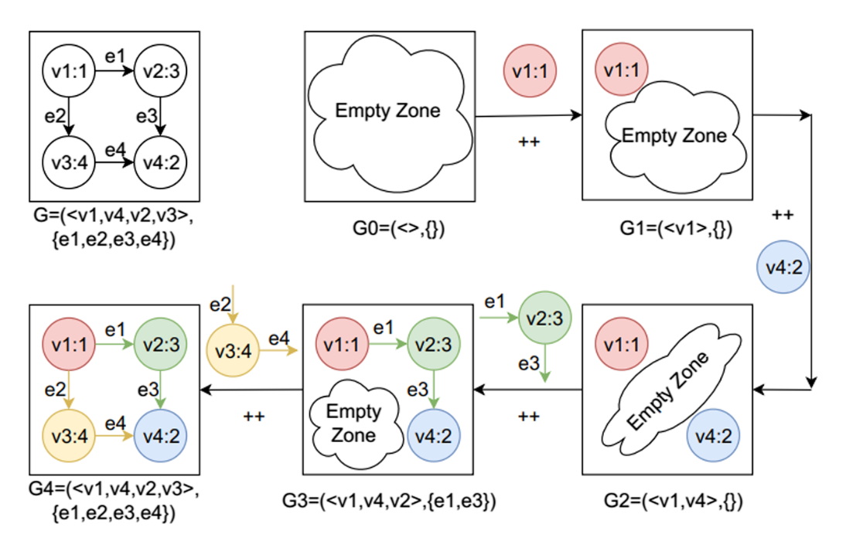
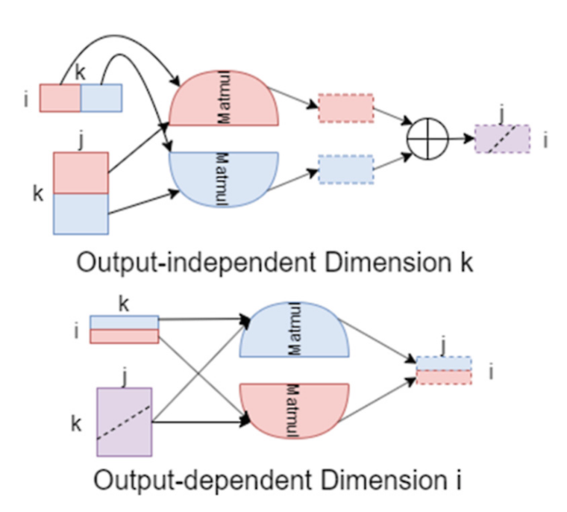
自动并行 -策略搜索算法 双递归
双递归算法基于分布策略不改变模型计算量的假设，将优化目标转移为：在保证所有设备计算量相等且不考虑通信计算掩盖的场景，优化数据传输量。
双递归算法将数据传输量分为算子内的和算子间的。
优化时每一步：先按照compromise price倒序排序算子，然后执行每个算子的分布策略选择。直到所有算子参数都被分配到所有的设备上。
compromise price(无算子重排布开销策略和单算子最佳策略的差值)的计算：
设d_opmin是算子内通信代价最小的分布策略，d_redist是算子间通信代价为0的分布策略。
compromise price = Q_op(d_redist) - Q_op(d_optim)

Slide 8
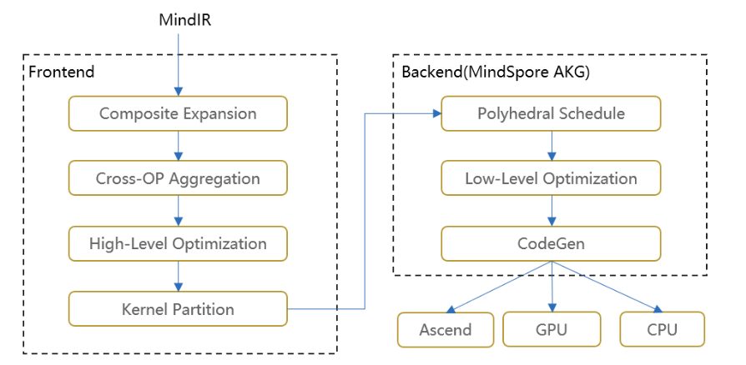
图算融合 -总览
图算融合模块流程
- 先进行计算图优化，先将算子展开成基本算子组合成大图，然后进行各种优化，最后根据计算特征和融合算子的性能拆分算子。
- 利用调度算法对拆分的算子进行底层优化，包括了对局部性和缓存的利用。
- 最后生成代码到设备上

Slide 9
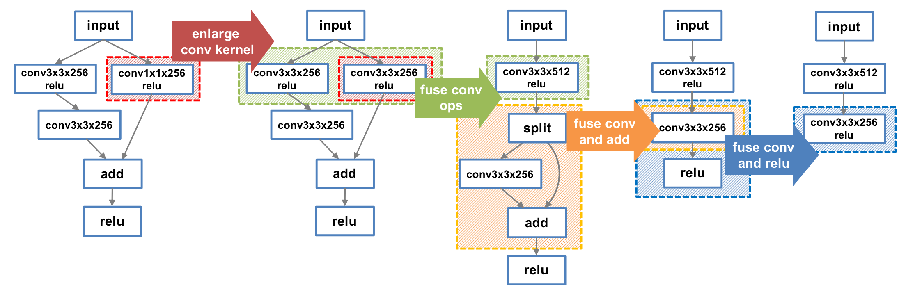
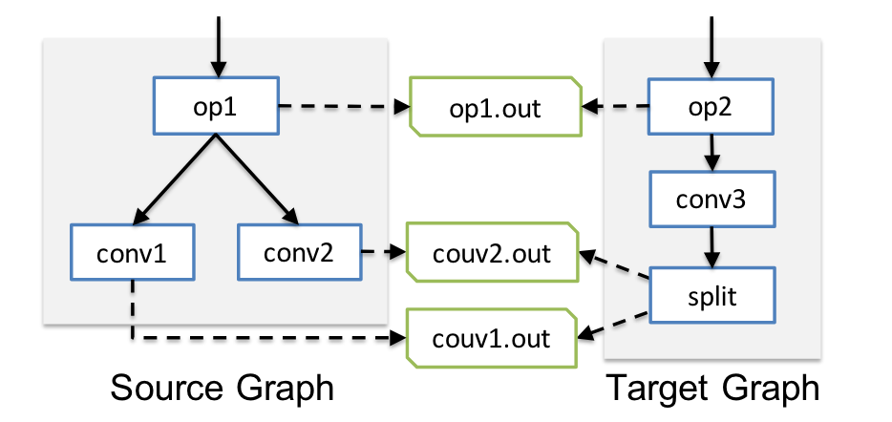
图算融合 -融合算子

Slide 10
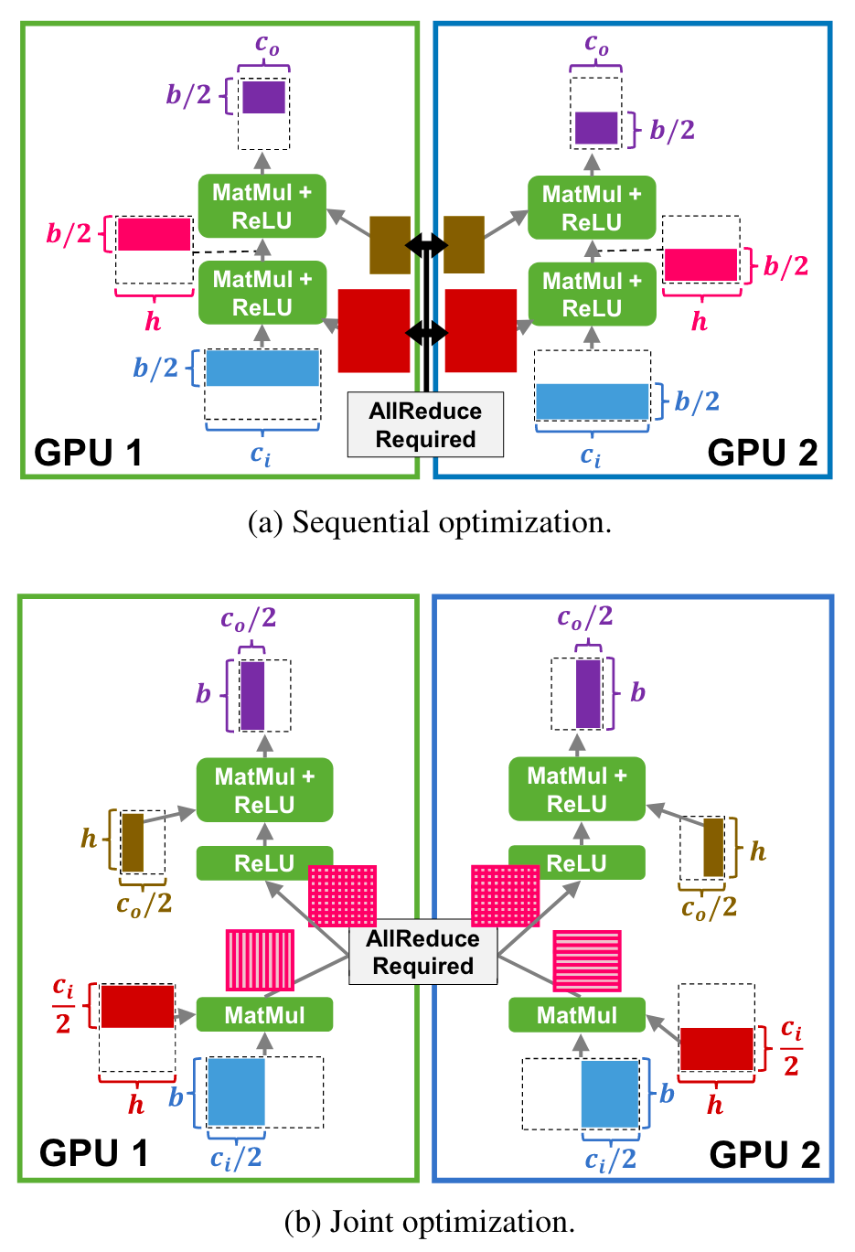
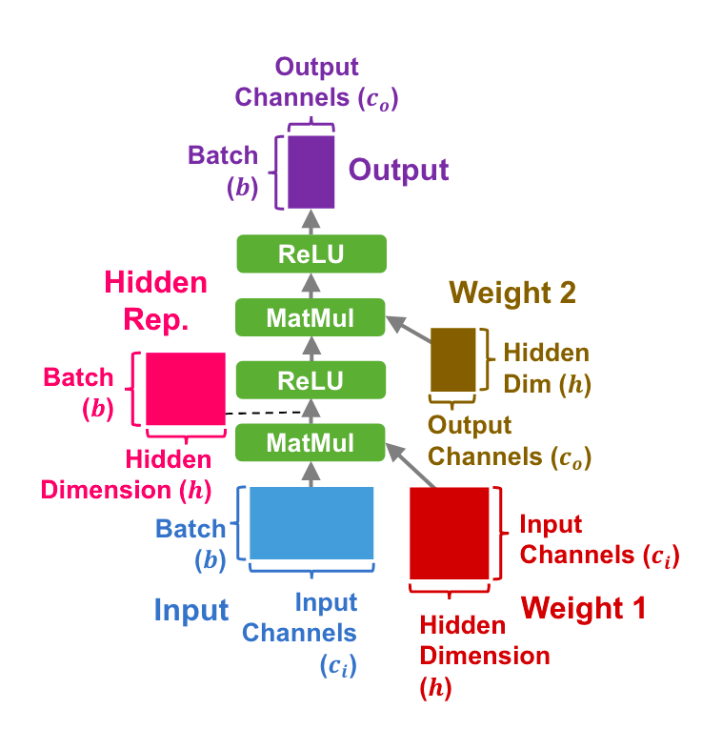
图算融合和自动并行 - 联合优化

